Slide 1
Χωρική ρευστότητα κι ευέλικτες διατάξεις : υποθήκες κι εκκρεμότητες από το θέατρο του Bauhaus
Νίκος Μπάρκας
Τμήμα Αρχιτεκτόνων Μηχανικών Δ.Π.Θ.
email nbarkas@arch.duth.gr

Slide 2
Ένα μελαχρινό αγοράκι (..) κοιμόταν για πρώτη φορά στη ζωή του
σ` ένα σπίτι φτιαγμένο από πέτρα.
«Δε μ` έπαιρνε ο ύπνος» έλεγε.
«Πως μπορείς να κοιμηθείς σ` ένα σπίτι
που δεν κουνιούνται οι τοίχοι του»
Jian Kott : Θεοφαγία

Slide 3
1. Το κοινωνικό πλαίσιο
La Belle Époque στην Ευρώπη, μια πρωτοφανής συσσώρευση σε παγ­κόσμια κλίμακα, μετά τους Γαλλο-Πρωσικούς πολέμους (1870) και την από κοινού καταστολή της Κομμούνας του Παρισιού
Η Γερμανία μια από τις πλέον αναπτυγμένες καπιταλιστικές χώρες ανταγωνίζεται σε παγκόσμια κλίμακα τη Βρετανία πριν τον 1^{ο} ΠΠ
Το γερμανικό συνδικαλιστικό κίνημα με 2,5εκ μέλη, μεταξύ άλλων, πρωτοστατεί στην ίδρυση του Frei Volks­bühne (1890)
Το SPD, βασικός οργανωτής της 2^{ης} Σοσιαλιστικής Διεθνούς (1889), ψηφίζει τις πολεμικές δαπάνες και ακολουθεί τον Κάιζερ στον πόλεμο
Εκτός από τους τραυματισμένους στρατιώτες, έρχονται από το μέτωπο οι ειδήσεις από την προλεταριακή επανάσταση στη Ρωσία
Στάση του στόλου της Βαλτικής και οργάνωση σοβιέτ σε μεγάλες στρατιωτικές μονάδες - κατάλυση του αυτο­κρα­το­ρικού καθεστώτος και συνθηκο­λό­γηση (1918)
Η αιματηρή καταστολή της εξέγερσης των Σπαρτακιστών (με την συμμετοχή των Frei corps και την υποστήριξη του SPD)
Τα αστικά πολιτικά κόμ­ματα και το SPD ψηφίζουν το ομοσπονδιακό Σύνταγμα της κοινοβου­λευ­τικής δημο­κρα­τίας της Βαϊμάρης (1919)

Slide 4
2. Η άρνηση της θεατρικής παράδοσης του Μπαρόκ
Η αρχιτεκτονική της επανάληψης στα τέλη του 19^{ου} αιώνα
Η όπερα Garnier, το αριστοκρατικό πρότυπο - σύμβολο της μακρόχρονης κυριαρχίας του θεάτρου μπαρόκ
Η γοητεία της αυλαίας, η πολυχρωμία της φωτισμένης σκηνής, η μαγεία της ρεαλιστικής σκηνογραφίας
Τα επιτεύγματα της θεατρικής τεχνολογίας κατά τον 19^{ο} αιώνα
-ο φωτισμός της σκηνής,
-η ρεαλιστική σκηνογραφία τύπου box set,
-η ενοποίηση του χώρου της αναπαράστασης με την παρεμβολή του pit στο θέατρο του Bayreuth,
-η σκηνή - βαγονέτο του MacKaye στη Νέα Υόρκη,
-η περιστρεφόμενη πλατφόρμα του K. Lautenschlager στο Μόναχο
Πρωτοποριακές απόψεις σε μια πορεία άρνησης της ρεαλιστικής προσέγγισης (εξπρεσιονισμός - αφαιρετική απεικόνιση, φως - το καθα­ρό­­τερο υλικό της ανα­πα­ρά­­στασης)
Οι απόπειρες των ελεύθερων θιάσων για την απαγκίστρωση της αναπαράστασης από το ρεαλισμό και το νατουραλι­σμό
Η προσπάθεια του M. Reinhardt για ένα «θέατρο μαζών (1919)

Slide 5
3. Το θεατρικό τμήμα της Σχολής του Bauhaus
Το θέατρο ως πεδίο μετασχηματισμού της ανθρώπινης μορφής
Πρώτος διευθυντής ο L. Schreyer
Τα βασικά σημεία του εξπρε­σιο­νι­στι­κού κώδικα, σύμφωνα με τη θεωρία του V. Kandisky είναι : το σώμα, το φως και ο χώρος
Δεύτερος διευθυντής για τρία χρόνια (1923-1926) ο Ο. Schlemmer
Βασικά στοιχεία του κώδικα της Bauhaus έκφρασης : φωτισμός, μηχανισμοί σκηνής, χώρος
Για ένα θέατρο της σιωπής (συρρίκνωση της λόγιας πλευράς της αναπαράστασης, 1923)
Η θεωρία του O. Schlemmer για το θεατρικό χώρο
η οργανική κίνηση αναπτύσσεται σύμφωνα με το ρυθμό των παλμικών συχνοτήτων του ανθρώπινου σώματος και υπερβαίνει το γραμμικό ανάπτυγμα του κυβικού χώρου της σκηνής
κατά την αναπαράσταση του δραματ­ι­κού αγώνα μέσα στο χώρο, μια αφηρημένη σκη­νογραφία εκφράζει την προσαρμογή του κυβικού χώρου στο φυσικό περιβάλλον

Slide 6
Το θεατράκι της Σχολής στο Dessau

Slide 7
4. Οι αναπαραστατικοί πειραματισμοί
Το (χορο)θέατρο του Bauhaus (Triadic Ballet) εξελίχθηκε επί 10 χρόνια (1922 - 1932), ως ομαδικός αυτοσχεδιασμός
Οι χορευτικές ενδυμασίες από papier-mâché έδωσαν έμφαση στην εξπρεσιονιστική αισθητική της μεταμφίεσης, αντί μιας επίδειξης γυμνών σωμάτων που παραπέμπει στην απελευθέρωση από την πειθαρχία της χορογραφίας μπαρόκ και από τους καταναγκασμούς της θρησκευτικής σεμνο­τυ­φίας
Σε μια περίοδο που οι αναπαραστατικές αντιλήψεις κυριαρχούνται από τη διατύπωση ενός νέου ανθρωπισμού, η μηχανοποιημένη τελετή του Bauhaus μετατρέπεται σε χορογραφία του φορντικού μοντέλου παραγωγής - ό άνθρωπος χορευτής στο ρόλο της μηχανής
Στο Dessau, ο χώρος των παραστάσεων αρχικά περιορίστηκε σε μια σχολική αίθου­σα που στη συνέχεια επεκτάθηκε στο διπλανό κυλικείο - τελικά οι παραστάσεις διακόπηκαν εξαιτίας διαφωνιών
Οι διά­φορες αντιλήψεις που διατυπώθηκαν για το σκηνικό χώρο δεν μπορούσαν να συνδυάσουν τις σκηνογραφίες του L. M. Nagy με το θέατρο U του F. Molnar (1924) ή σφαιρικό θέατρο του A. Weininger (1926-27)
Μετά την αποχώρηση του O. Schlemmer από το Dessau (1929), το θεατρικό τμήμα οδηγήθηκε στην αφάνεια και τελικά έκλεισε (1930)

Slide 8
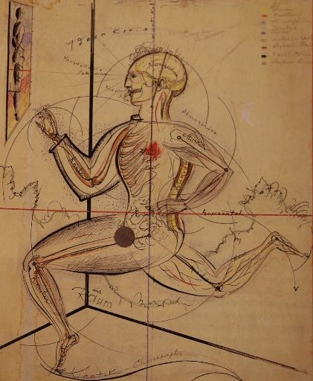
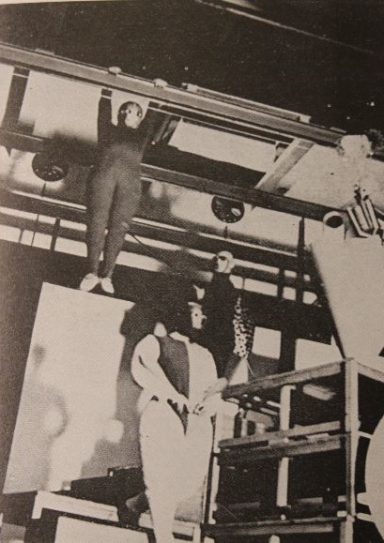
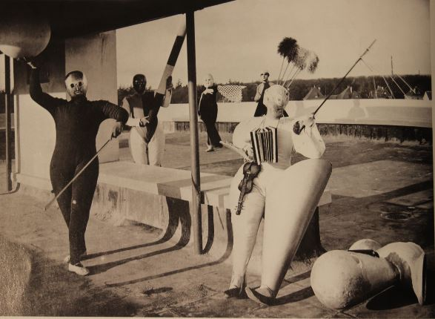
Σκίτσα & κουστούμια για το Triadic Ballet

Slide 9
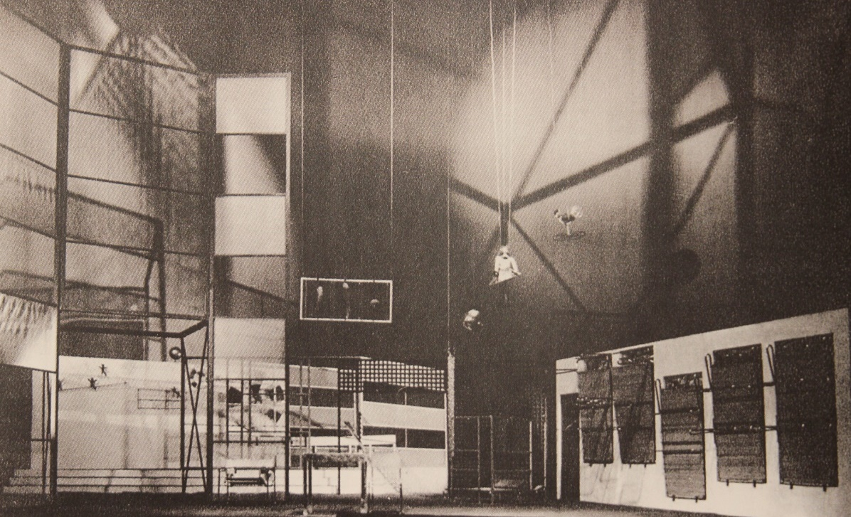
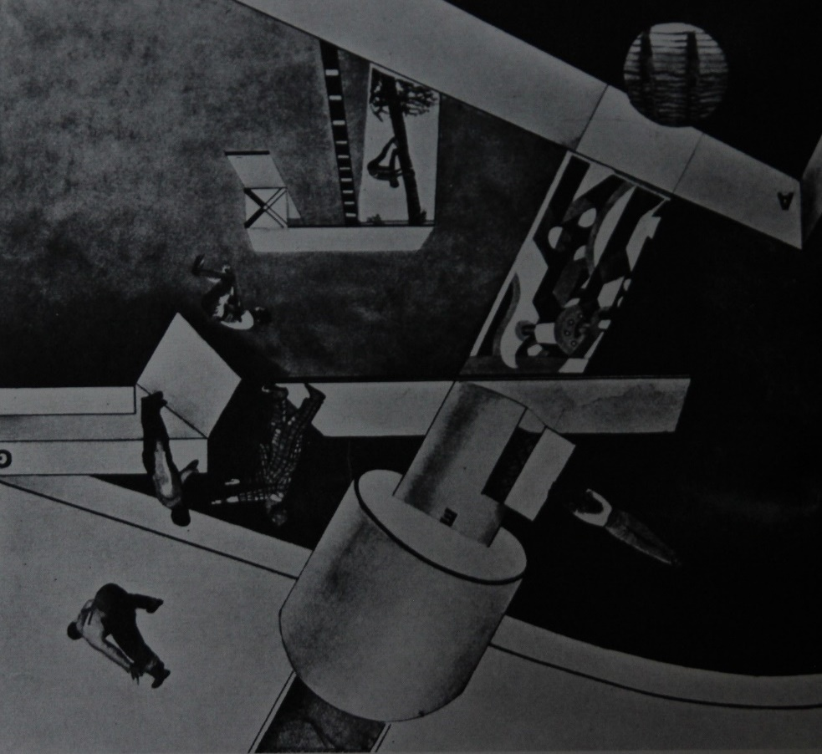
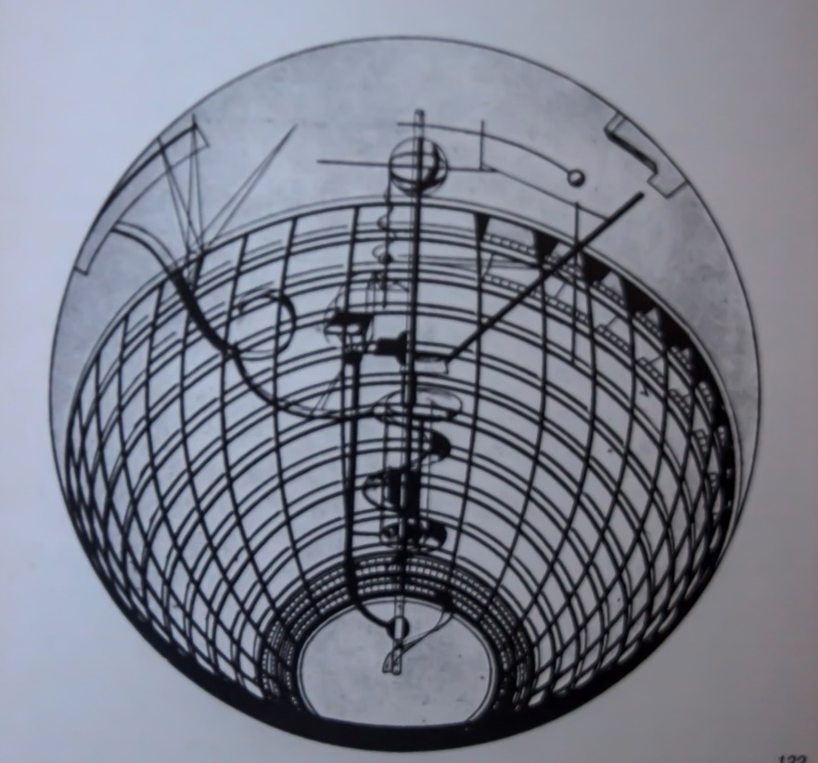
σκηνογραφία του L. M. Nagy
Το θέατρο U του Fr. Molnar
Το σφαιρικό θέατρο του An. Weininger

Slide 10
5. O Erwin Piscator και το Totaltheater του W. Gropius
Ο E. Piscator, ο ανανεωτής της γερμανικής σκηνής του 20^{ου} αιώνα
Βασικός εκπρόσωπος του επικού θεάτρου, έδωσε έμφαση στο κοινωνικό περιεχόμενο του δράματος, αρνούμενος τη συναισθη­μα­τι­κή χειραγώγηση του κοινού
Στα χρόνια της Βαϊμάρης (1919-1927) σκηνοθέτησε διασκευ­­ές του κλασικού ρεπερτορίου, ακολουθώντας την κατεύθυνση της Volks-Bühne
Καθιέρωσε την προβολή σύγχρονων φωτογραφικών ντοκουμέντων και ντοκιμαντέρ μεταξύ των δραματικών επεισοδίων προβάλλοντας τις εργατικές διεκ­δι­κή­σεις
Σύμφωνα με τη θεωρητ­ική μελέτη του για το Πολιτικό Θέα­τρο (1929) στο επικό θέατρο ο χώρος της σκη­νής μετατρέπεται σε εικόνα του βιομηχανοποιημένου κόσμου και η αναπαράσταση εκφράζει τον αγώνα ενάντια στο κοινωνικό κατεστημένο
Παρήγγειλε στον W. Gropius (Τotal­theater, 1927) έναν θεατρικό χώρο με δυνατότητα ευμετάβλητων διατάξεων σκηνής, συστη­μα­­τική ενσωμάτωση όλων των τεχνολογικά διαθέσιμων μέσων και κυκλόραμα / οθόνη
Προβλέποντας τις πολιτικές εξελίξεις (και μεσούσης της πληθωρισρικής έκρηξης), ακύρωσε την παραγγελία του Τotaltheater (1931) και έφυγε στη Μόσχα

Slide 11
6. Μετά τον πόλεμο
Τα όνειρα του Bauhaus (και των Ρώσων κονστρουκτιβιστών) πήραν εκδίκηση όταν ο ανταγωνισμός των πολιτιστικών δραστηριοτήτων έδωσε την ευκαιρία της εφαρμογής των πειραματισμών
Η επιβίωση του θεάτρου απέναντι σε ανταγωνιστικά μέσα ψυχαγωγίας απαιτούσε την εξυπηρέτηση (σε κάθε παράσταση) ενός συγκεκριμένου είδους θεάματος
Ο σχε­δια­σμός των νέων κτιρίων εξελίχθηκε σε 3 κατευθύνσεις :
- το μητροπολιτικό κέντρο,
- την αίθουσα πολλαπλών χρήσεων με ευκίνητο προσκήνιο,
- την πειραματική αίθουσα μεταβλητών
Με τη συμβολή χάρη του G. Izenour στο σχεδιασμό μηχανισμών για εναλλασσόμενες σκηνικές διατάξεις και με τον περιορισμό των θεάτρων πρόζας στις 700 θέσεις κατά το μέγιστο, έγινε εφικτή η κατασκευή ευέλικτων θεατρικών αιθουσών
Παρόμοιοι προβληματισμοί αναπτύχθηκαν και για τις αίθουσες συναυλιών
Το πρόβλημα του κόστους κατασκευής και συντήρησης των μηχανισμών μεταβλητότητες τις σύγχρονες αίθουσες, σε περιόδους οικονομικής κρίσης

Slide 12
7. Υποθήκες σε εκκρεμότητα : η ελληνική εμπειρία
Μια επισκόπηση της οικοδόμησης ή ανακατασκευής κτιρίων πολιτιστικών δραστη­ριοτήτων στην Ελλάδα, δείχνει πόσο μικρή επιρροή έχουν οι παραπάνω προβληματισμοί.
Μια ελπιδοφόρα έναρξη, όταν για την επικαιροποίηση των εγκαταστάσεων του Εθνικού Θεάτρου επιλέχθηκε η ένταξη της ιστορικής αίθουσας σ` ένα ολοκλη­ρω­μένο θεατρικό συγκρότημα, ακυρώθηκε.
Οι μελέτες των Χρ. Αθανασόπουλου και G. Izenour για ένα ευπροσάρμοστο θέατρο (με 4 παραλλαγές διάταξης κυκλικού θεάτρου και 3 παραλλαγές διάταξης ανοικτής σκηνής) δεν εφαρμόστηκαν ανοίγοντας το δρόμο στην αναπαραγωγή μονο-αξονικών αιθουσών, σταθερής διάταξης
Οι εξαιρέσεις είναι ελάχιστες περιορισμένες κατά βάση στις τρεις (3) μικρές, χειροκίνητες, πειραματικές σκηνές του Εθνικού Θεάτρου και του ΚΘΒΕ.
Την ίδια αυτή περίοδο, τα 2/3 ενός ερευνητικού δείγματος 25 ιδιωτικών θεάτρων στην Αθήνα, υιοθετούν σύγχρονες μορφές σκηνικής διάταξης (ανοικτή σκηνή, apron stage, end stage, σκηνή Bell Geddes), αντί του θεάτρου προσκηνίου

Slide 13
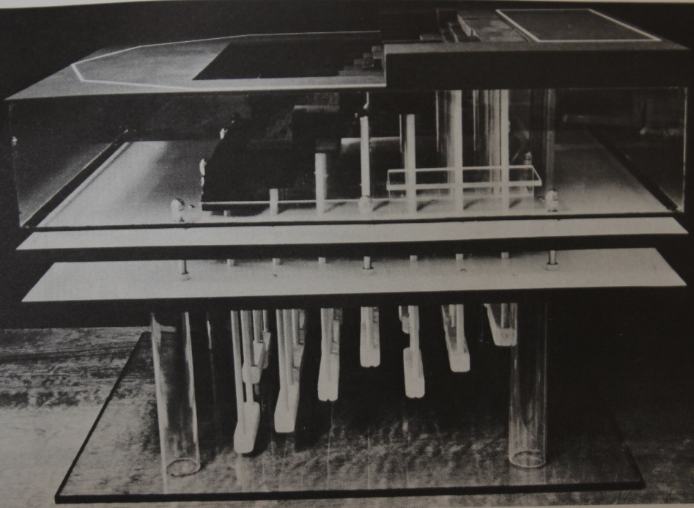
Η μελέτη των Χρ. Αθανασόπουλου – G. Izenour για το Κέντρο Δράματος του νέου Εθνικού Θεάτρου
Οι διατάξεις της σκηνής οι μηχανισμοί
της σκηνικής πλατφόρμας

Slide 14
Επίλογος
Ένα μελαχρινό αγοράκι (..) κοιμόταν για πρώτη φορά στη ζωή του
σ` ένα σπίτι φτιαγμένο από πέτρα.
«Δε μ` έπαιρνε ο ύπνος» έλεγε.
«Πως μπορείς να κοιμηθείς σ` ένα σπίτι που δεν κουνιούνται οι τοίχοι του»
Η τραγωδία του σύγχρονου θεατρικού σχεδιασμού
είναι πως συνεχίζουμε να σχεδιάζουμε θέατρα
με ακίνητους τοίχους
Η ελληνική πραγματικότητα δείχνει πως παρά τις θεωρητικές αναλύσεις στο όνομα του Bauhaus, η κατεστημένη αρχιτεκτονική αντίληψη για τη μορφή του θεατρικού χώρου υιοθετεί συστηματικά το σχήμα “boîte des chaussures” στην άκαμπτη διάταξη της «scène à l`italienne».
Είναι η συμ­βο­­λική μήτρα ενός παγκοσμιοποιημένου προτύπου
για τους χώρους της αναπαράστασης, είναι το πρό­τυ­­πο ενός παγκοσμιοποιημένου κλα­­σι­κιστικού εποικοδομήματος που εφαρμόζεται
πάνω στα συντρίμματα των κατά τόπους πο­λι­τι­στι­κών ιδια­ι­τεροτήτων

Slide 15
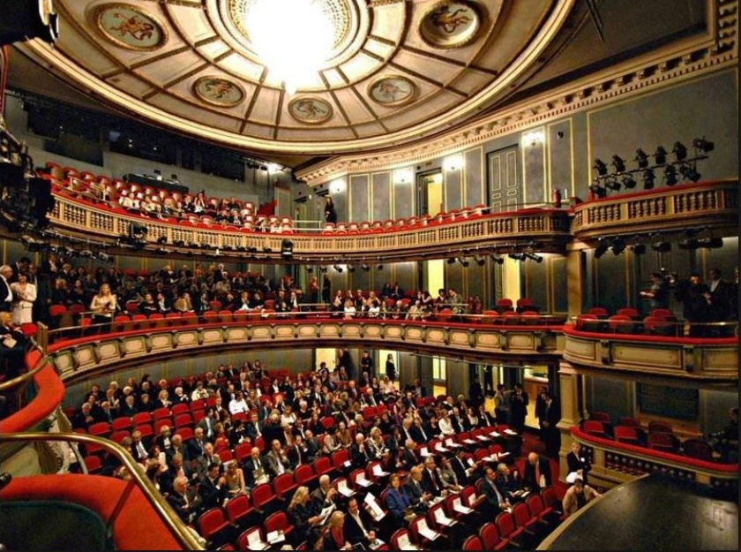
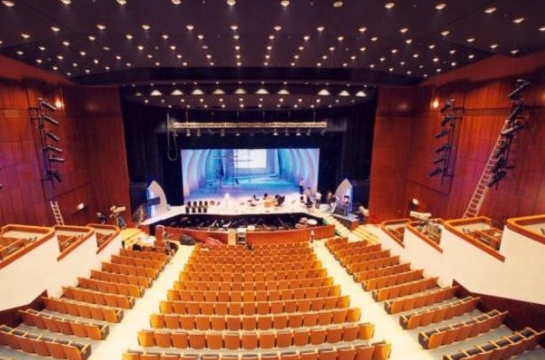
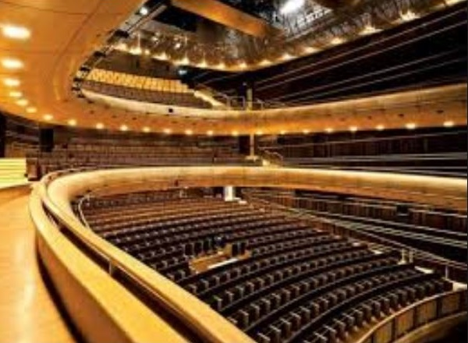
Η ανακαινισμένη αίθουσα Τσίλερ Το ανακαινισμένο Βασιλικό Θέατρο
Το Κέντρο του Ιδρ. Νιάρχου Η Στέγη του Ωνάσειου Κέντρου

Slide 16
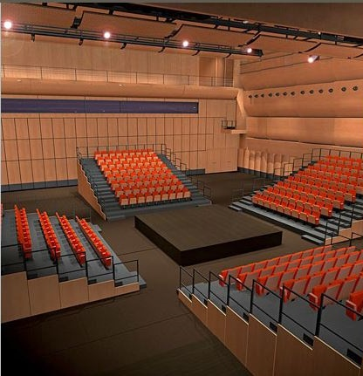
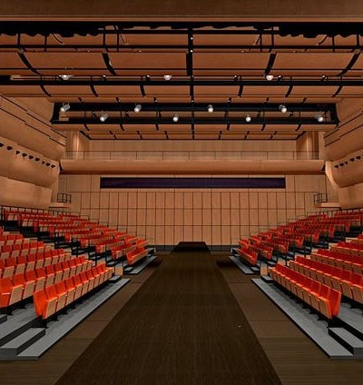
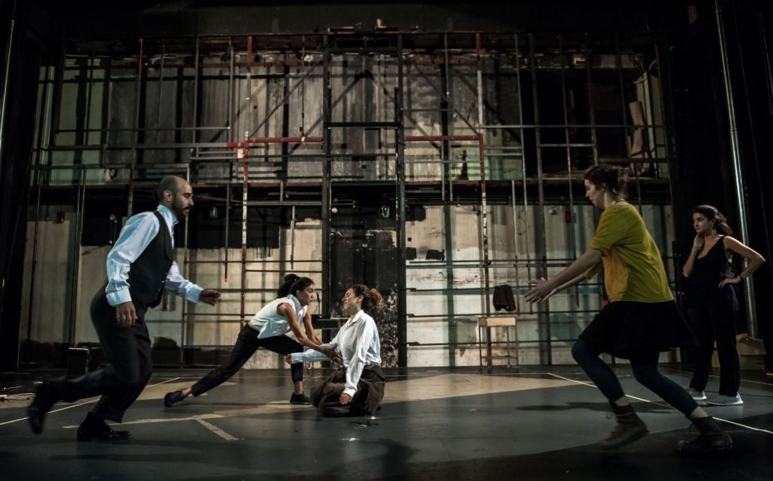
Η ευμετάβλητη αίθουσα Αντιγόνη του ΙΜΕ
Το μικρό θέατρο της Μονής Λαζαριστών
Η πειραματική σκηνή του REX

Slide 17
Χωρική ρευστότητα κι ευέλικτες διατάξεις : υποθήκες κι εκκρεμότητες από το θέατρο του Bauhaus
Νίκος Μπάρκας
Τμήμα Αρχιτεκτόνων Μηχανικών Δ.Π.Θ.
email nbarkas@arch.duth.gr

